Slide 1
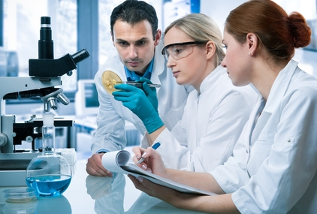
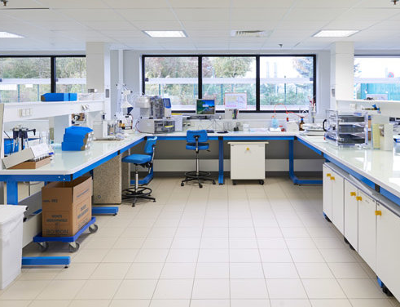
BTS BIOTECHNOLOGIE EN RECHERCHE ET PRODUCTION

Slide 2
.
Le titulaire du BTS « Biotechnologie en recherche et production » est
Un assistant ou un collaborateur d’ingénieurs, de chercheurs ou d’enseignants-chercheurs

Slide 3
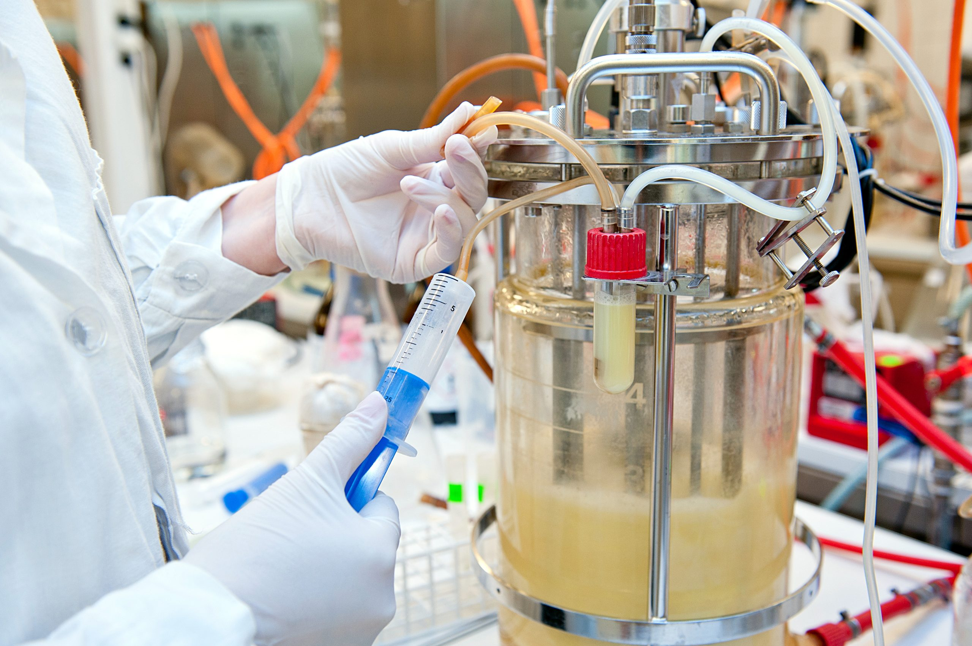
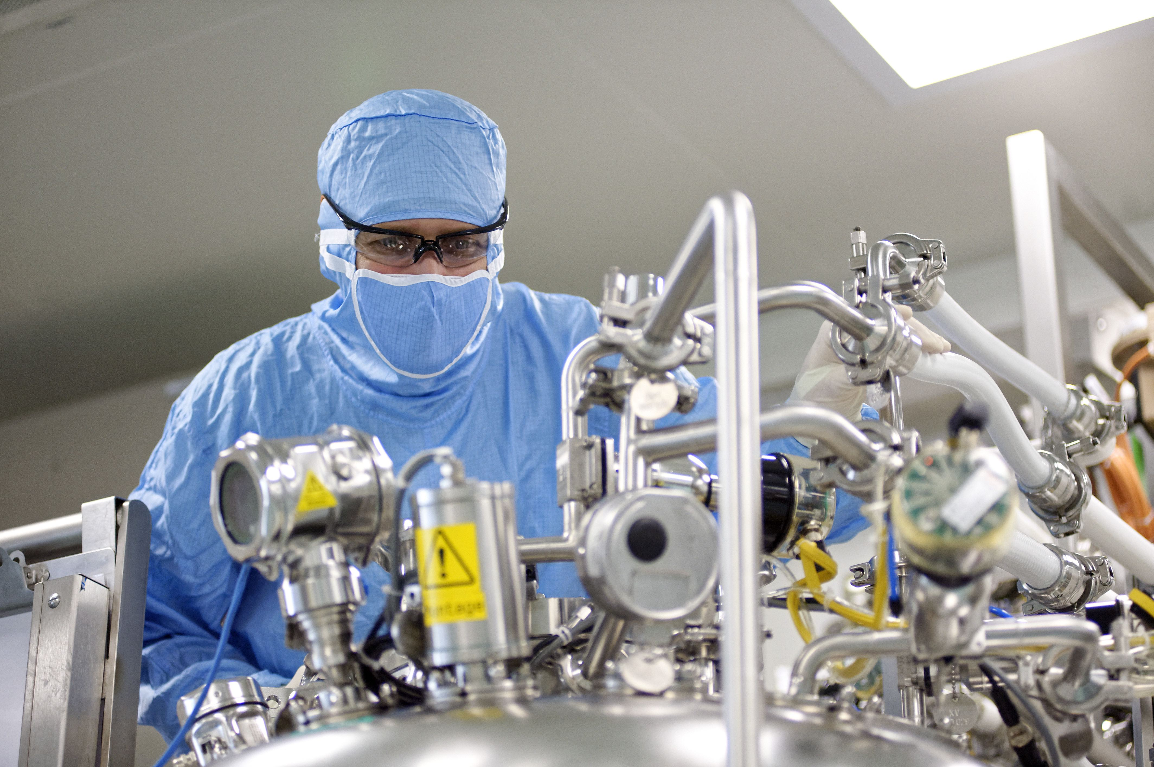
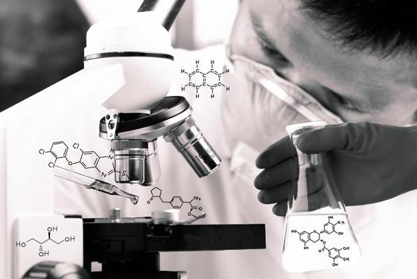
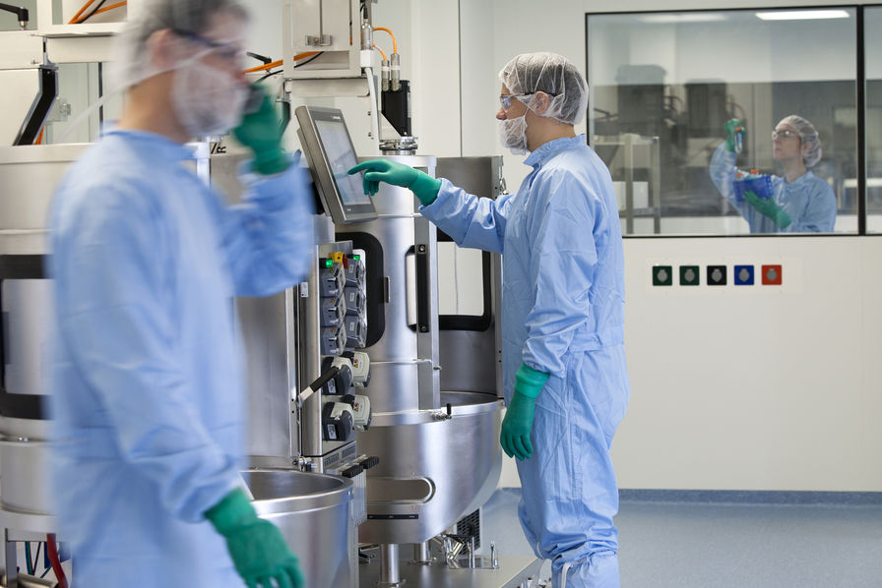
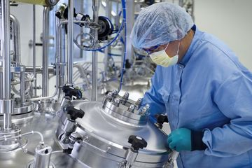
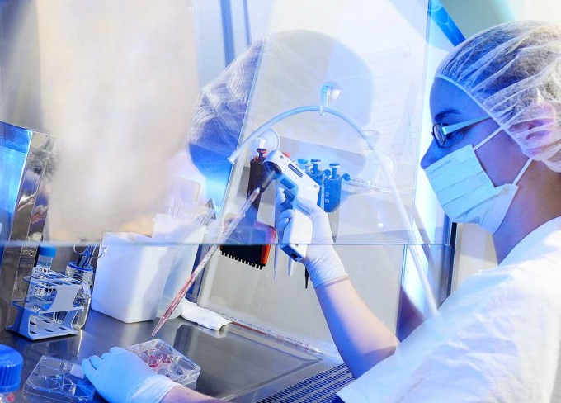
Deux domaines professionnels caractéristiques
Expertise technologique pour la recherche au laboratoire de biologie
Fabrication d’un produit à haute valeur ajoutée par procédé biotechnologique

Slide 4
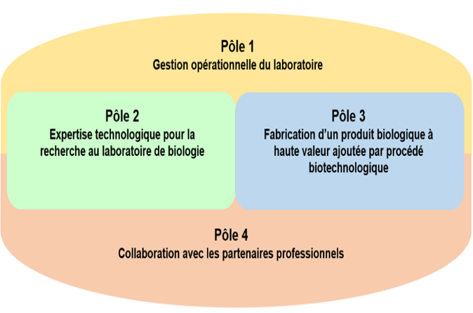
Répartition de l’enseignement professionnel en 4 BC
BC3 : Pôle bioproduction
BC1 : Pôle gestion du laboratoire
BC2 : Pôle recherche
BC4 : Pôle communication professionnelle

Slide 5
Répartition horaire de la formation
 | 1ère année (h) | 2ème année (h)
Culture générale et expression | 2 | 2
Anglais | 2 | 2
Mathématiques | 2 | 2
Physique-chimie | 3 | 2
BC1 : Gestion opération du laboratoire | 4 | 3
BC2 : Expertise technologique pour la recherche au laboratoire de biologie | 8 | 10
BC3 : Fabrication de produits biologiques à haute valeur ajoutée par procédé biotechnologique | 4 | 4
BC4 : Collaboration avec les partenaires professionnels | 5 | 4,5
TOTAL horaire hebdomadaire | 30 | 29,5
Stages en laboratoire | 8 semaines | 8 semaines

Slide 6
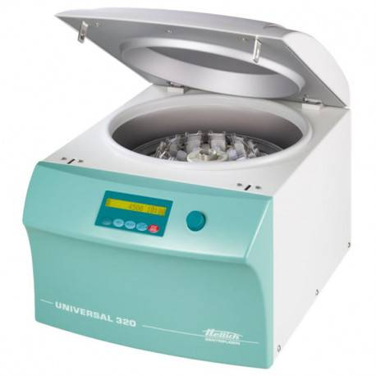
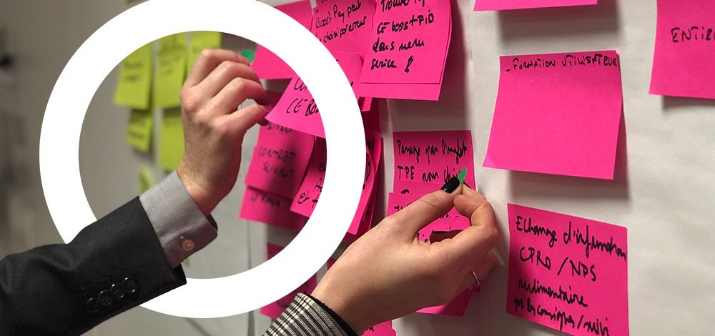
BC1
Pôle gestion du laboratoire
1h en classe entière + 2h en ½ groupe + 1h de projet
Évaluation : 2 CCF avec stage
Coefficient : 2
Sécurité en laboratoire et tri des déchets
Inventaire et commande de produits et matériels
Contrôle et suivi en laboratoire
Maintenance du matériel et des équipements
Notice d’utilisation et fiche de vie du matériel
Gestion de stocks et préparations des solutions
Projet d’amélioration d’un laboratoire

Slide 7
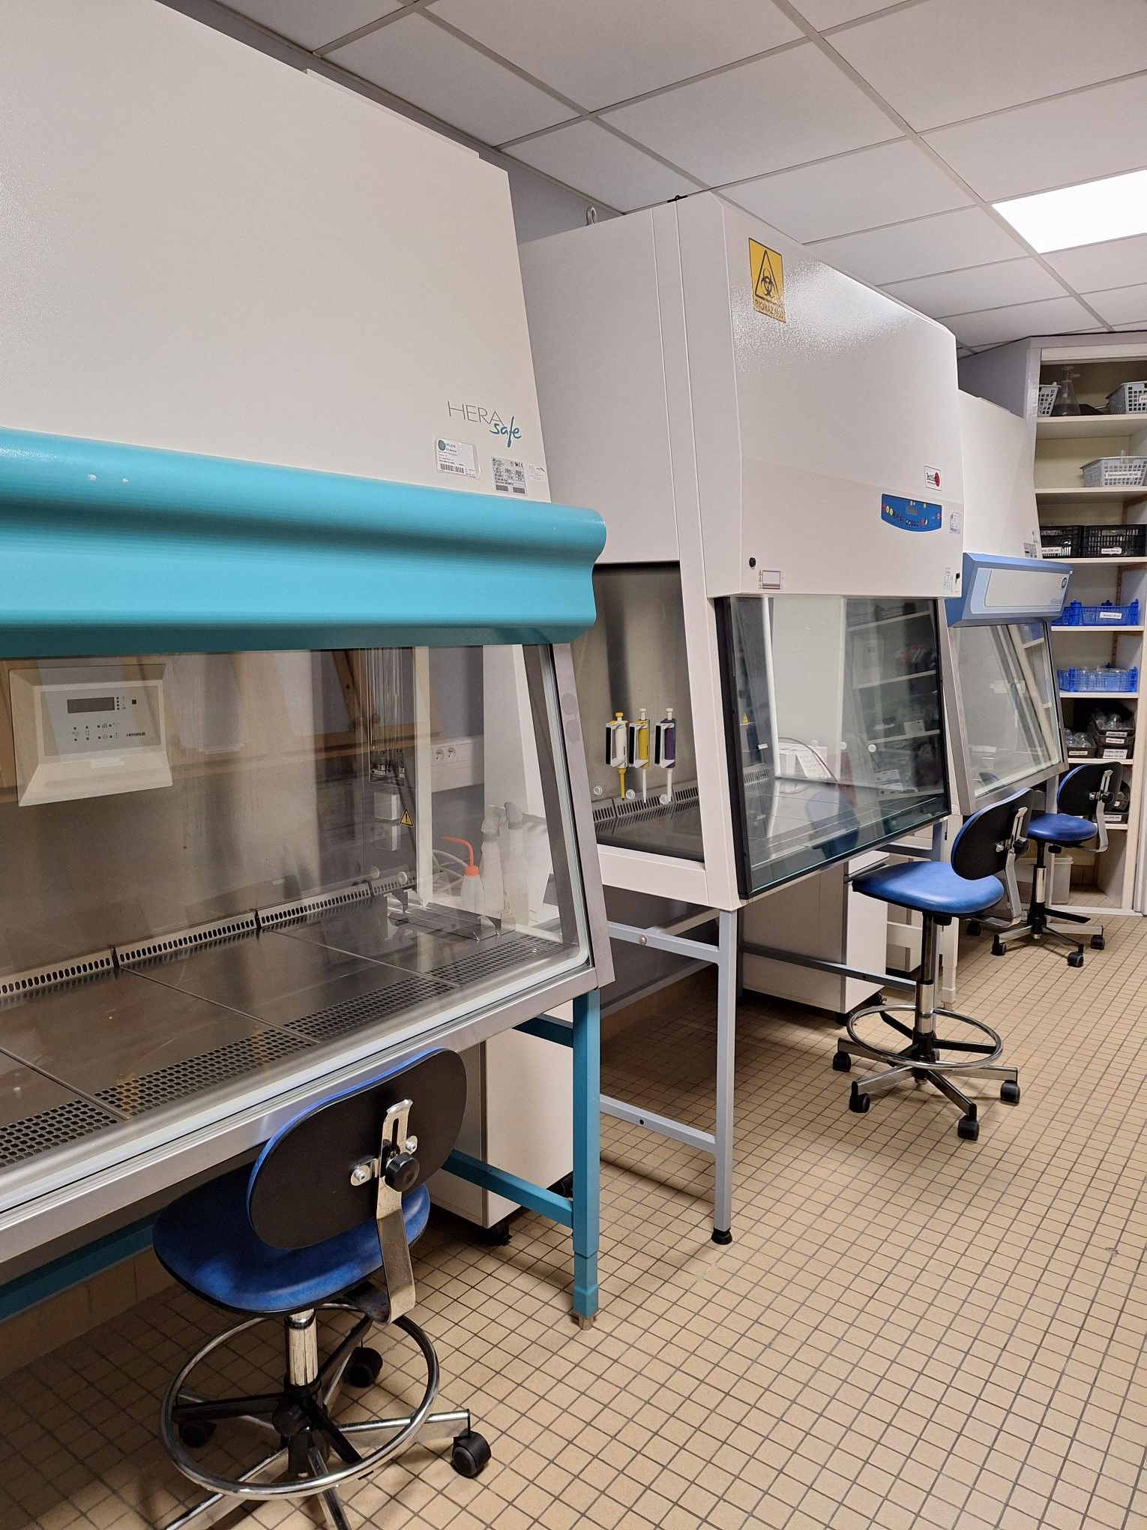
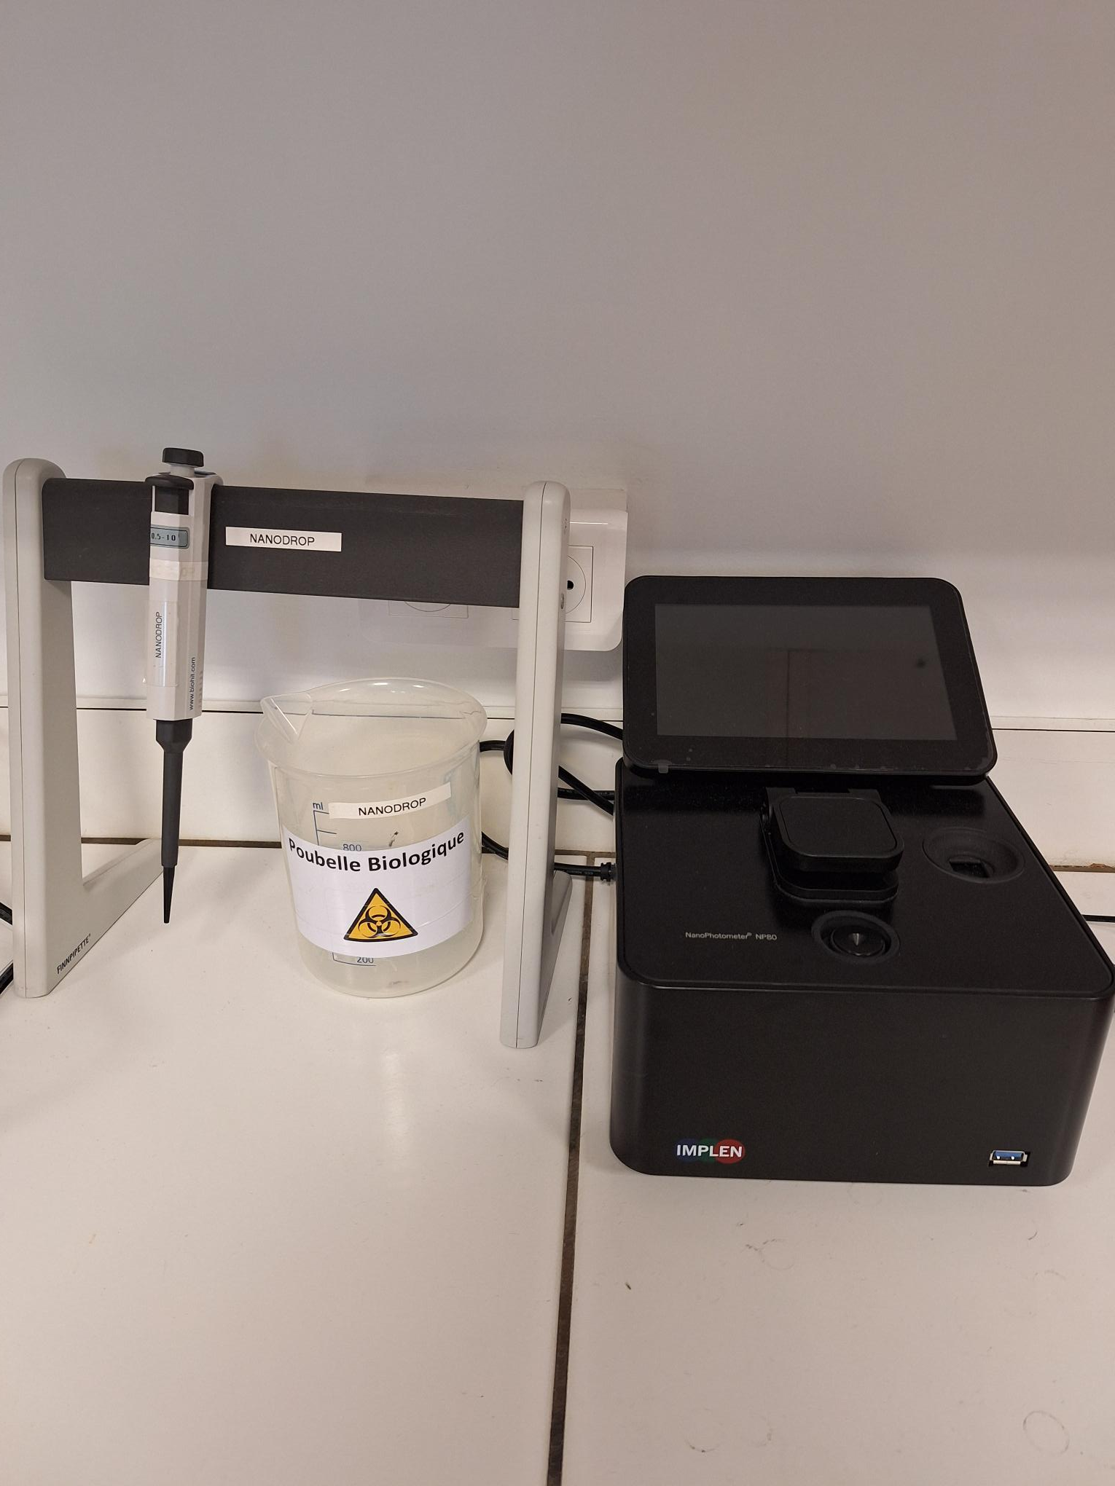
BC2
Pôle recherche
1h en classe entière + 6h en ½ groupe
Évaluation : 1 CCF
Coefficient : 6
Bioinformatique
Culture cellulaire procaryote et eucaryote
Biologie moléculaire
Techniques de modification, d’amplification d’ADN
Modifications biotechnologiques des cellules
Techniques de séparation moléculaires

Slide 8
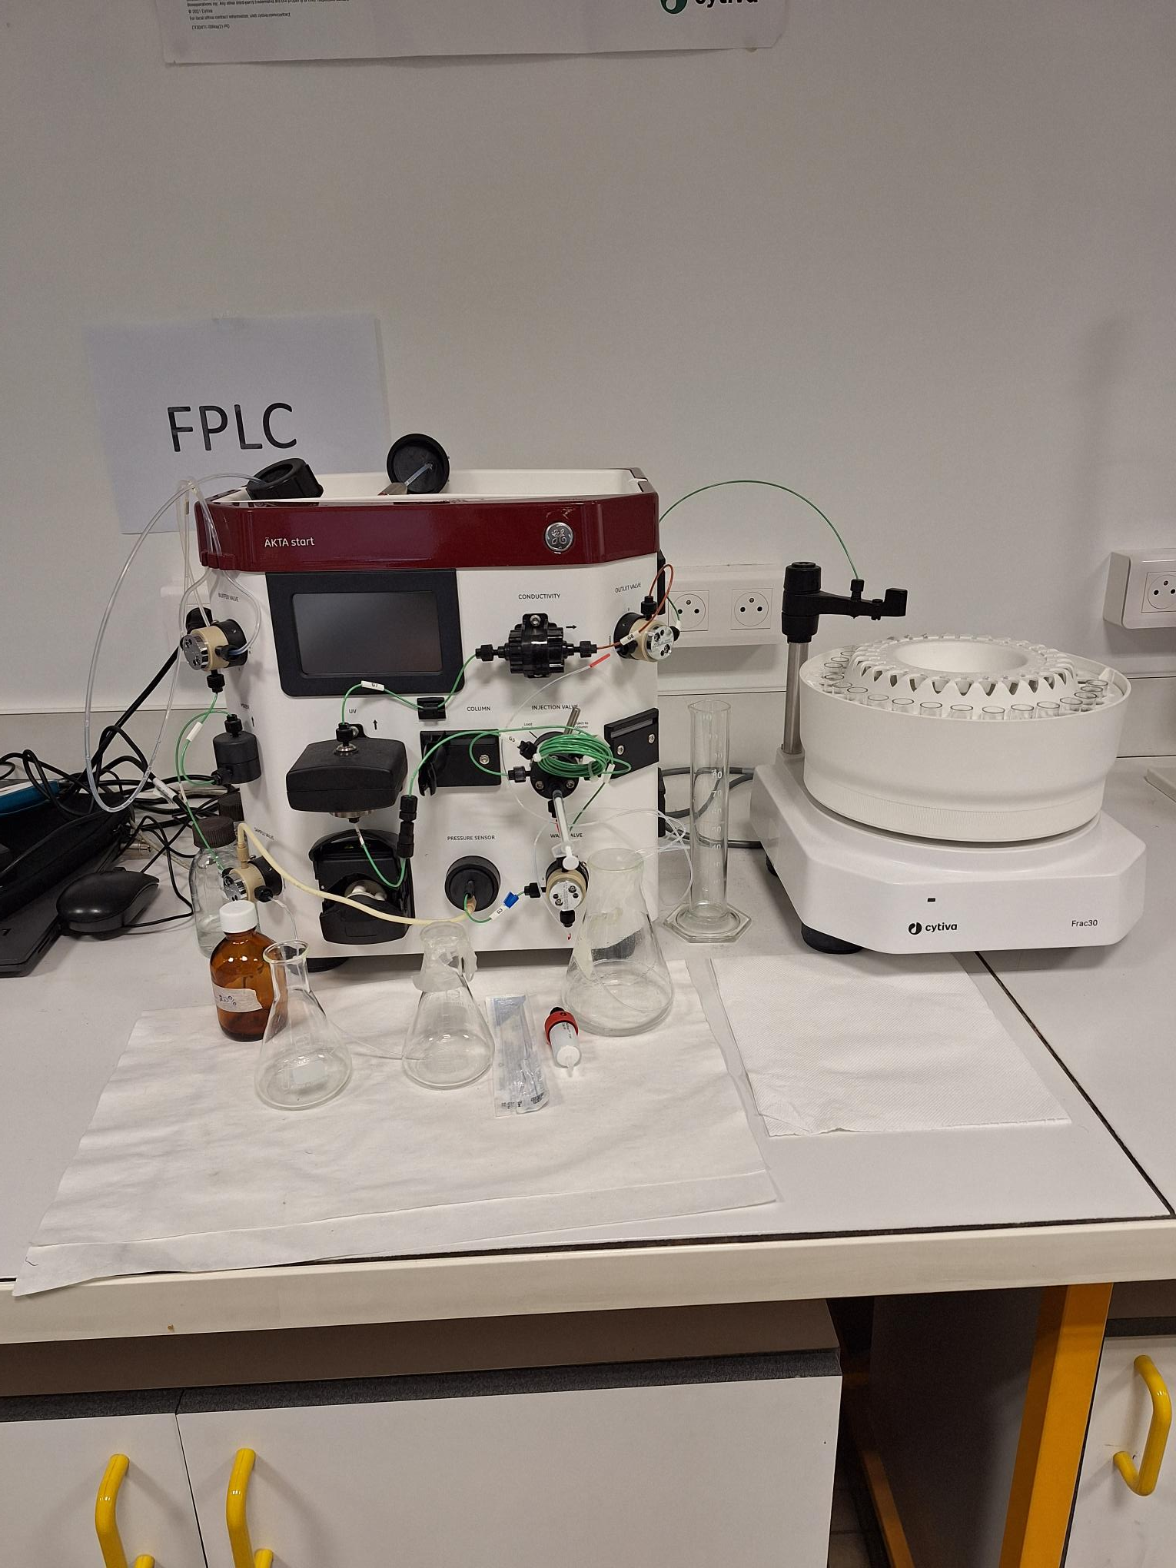
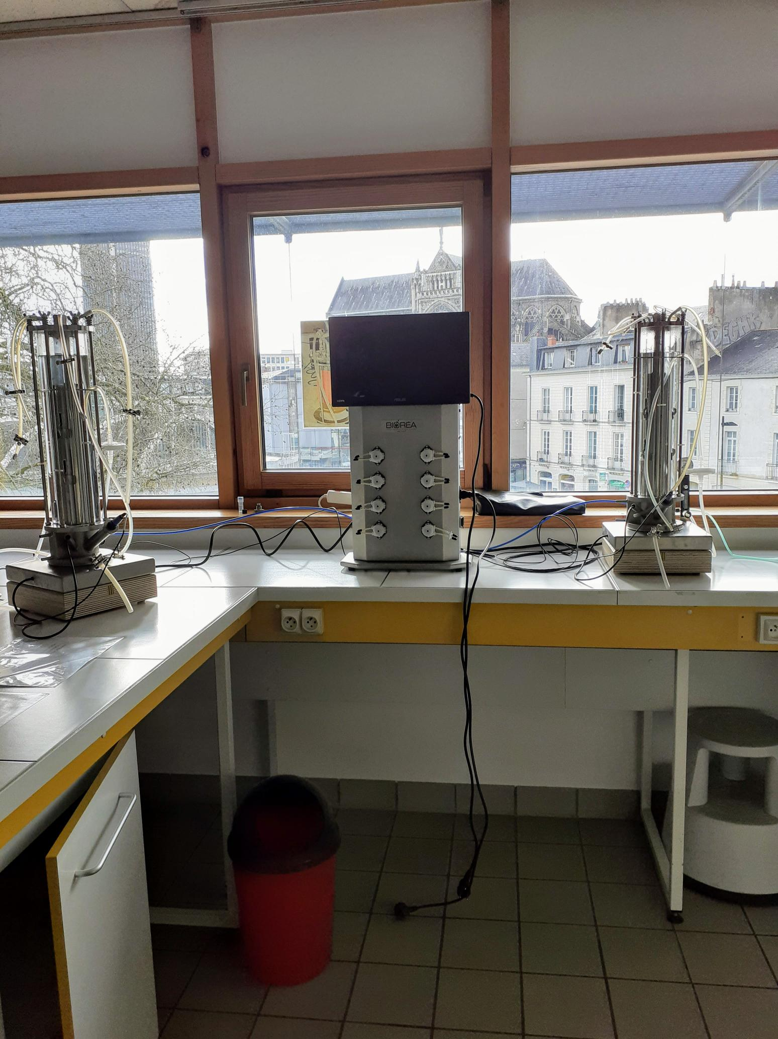
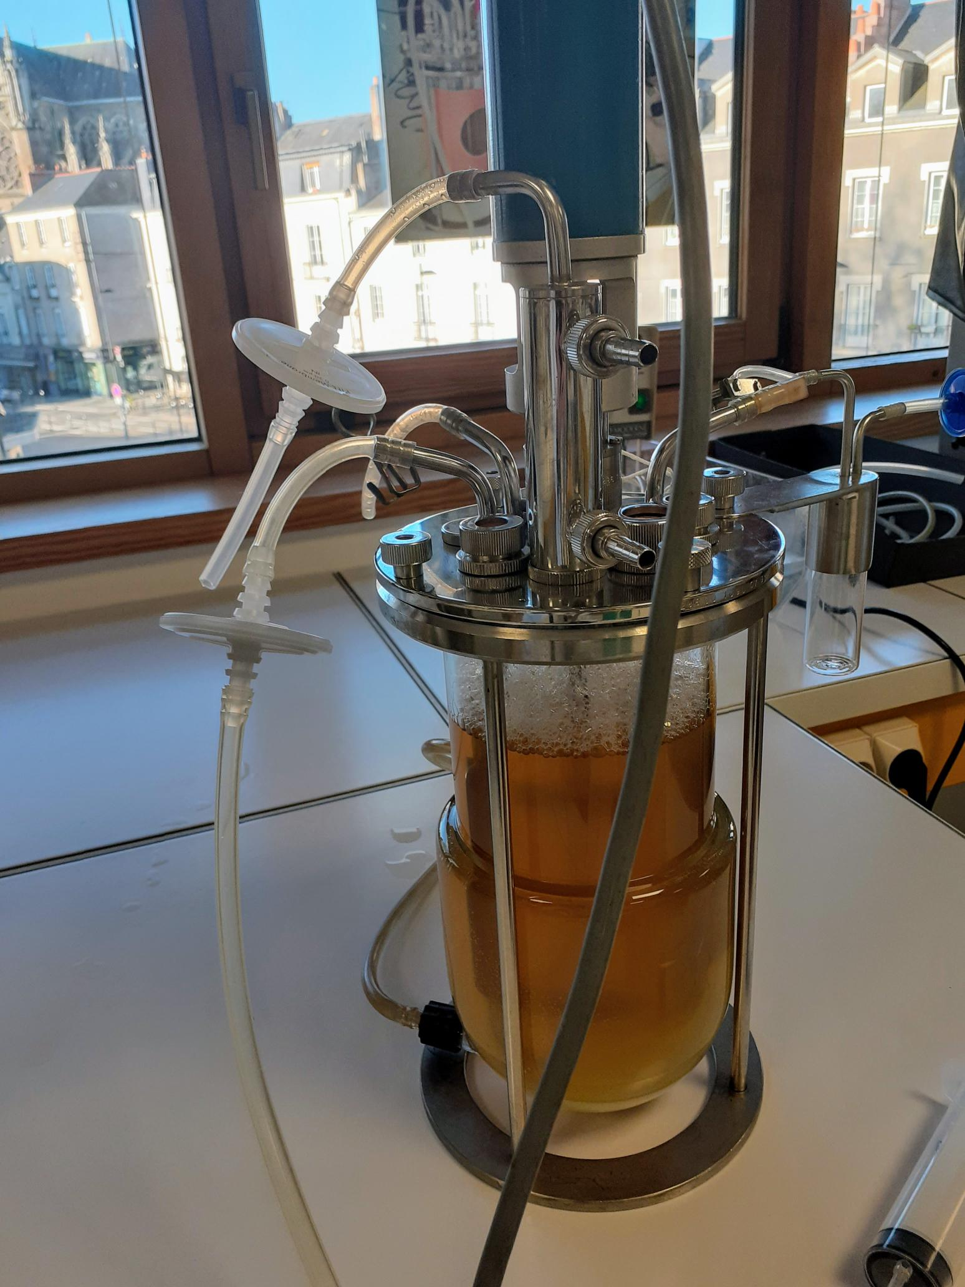
BC3
Pôle bioproduction
1h en classe entière + 3h en ½ groupe
Évaluation : écrit final de 3h
Coefficient : 3
Visites de laboratoires de recherche et de bioproduction
Étapes de fabrication d’un biomédicament
Bioréacteurs
Extraction de la biomolécule d’intérêt
Bonnes Pratiques de Fabrication (BPF)
Préparation et mise en culture de cellules
Qualité

Slide 9
BC4
Pôle communication professionnelle
4h en classe entière + 1h en ½ groupe
Évaluation : 1 oral final
Coefficient : 2
Communication en anglais professionnelle
Travaux préparés et exposés en équipe
Préparation des visites de laboratoires
Production et exposé de documents de recherche
Bioéthique
Démarche de recherche de stage
Collaboration avec des partenaires

Slide 10
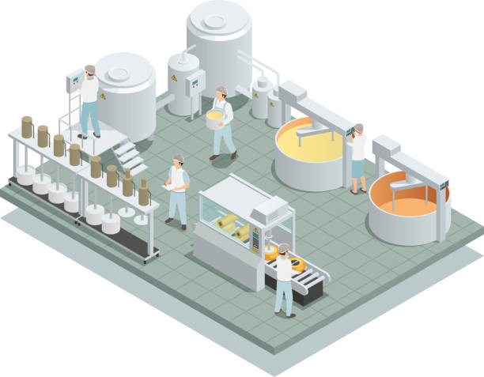
Structures d’emploi des diplômés du BTS
Organismes de recherches
(ex : INRAE, CNRS, INSERM)
Universités ou établissements à caractère scientifique
(ex : Faculté des Sciences, Pharmacie)
Entreprises de production pharmaceutique
Entreprise de production cosmétique
Laboratoires d’analyses médicales *
Entreprises de production alimentaire

Slide 11
Poursuites d’études
Licence professionnelle en biotechnologies, en cosmétologie, en agroalimentaire, en microbiologie industrielle …
Licence générale Biologie, biochimie, SV (L2-L3)
Ecole d’ingénieur pour les très bons dossiers (véto et agro-alimentaire)
Monde du travail
(Instituts de recherche, entreprises, Start up)

